Slide 1
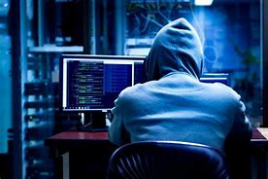
SECURITATEA CIBERNETICĂ
Autor: prof. Pop Constanța

Slide 2
Ce este securitatea cibernetică? – definiție și de ce avem nevoie de ea
De la servicii bancare și cumpărături online, la e-mail și rețele sociale, acum este mai important ca niciodata să adopți măsuri care pot impiedica infractorii cibernetici să pună mâna pe conturile, datele și dispozitivele tale.
În general, securitatea cibernetică este mijlocul prin care persoanele și companiile reduc riscul de a deveni victime ale atacurilor cibernetice.
Funcția de bază a securității cibernetice este de a proteja site-urile de servicii, magazinele online și implicit dispozitivele pe care le folosim precum smartphone-uri, laptopuri, tablete și computere. Practic, este vorba despre prevenirea accesului neautorizat la informații și date personale pe care le stocăm pe aceste dispozitive și în mediul online.

Slide 3
Care este definitia securității cibernetice?
Nu există o definiție standard, universal acceptată, a securității cibernetice.
În general, securitatea cibernetică înseamnă să adopți măsuri pentru a proteja “sistemele informatice și pe utilizatorii lor împotriva accesului neautorizat, a atacurilor și a prejudiciilor, cu scopul de a asigura confidențialitatea, integritatea și disponibilitatea datelor”.

Slide 4
Odata cu creşterea numărului de dispozitive conectate la Internet, a crescut şi numărul ameninţărilor cibernetice, precum şi complexitatea acestora, prin care cei care se află în spate încearcă să compromită dispozitive şi/sau utilizatori.
Ameninţările cibernetice ne pot afecta pe oricare dintre noi, prin urmare, este important să ştim cum ne putem proteja cât mai eficient împotriva diferitelor tipuri de atacuri, cu atât mai mult cu cât cele care au ca ţintă utilizatorii necesită intervenţia acestora pentru ca atacul să fie iniţiat.

Slide 5
Care sunt cele mai populare tehnici în atacurile cibernetice?
Tehnica cel mai des folosită este de a lăsa impresia că utilizatorul se confruntă cu o „urgenţă”. Aceste „urgenţe” pot fi de mai multe tipuri:
– blocarea accesului la un cont al utilizatorului
– iniţierea unei modificări pe un cont online al utilizatorului şi executarea acelei modificări în lipsa unei reacţii rapide a acestuia (care, de regulă, va genera un cost financiar suplimentar)
– oferte de ultim moment (exemplu: obţinerea de telefoane de ultimă generaţie la preţuri derizorii) care se vor încheia dacă utilizatorul nu le va da curs în cel mai scurt timp.

Slide 6
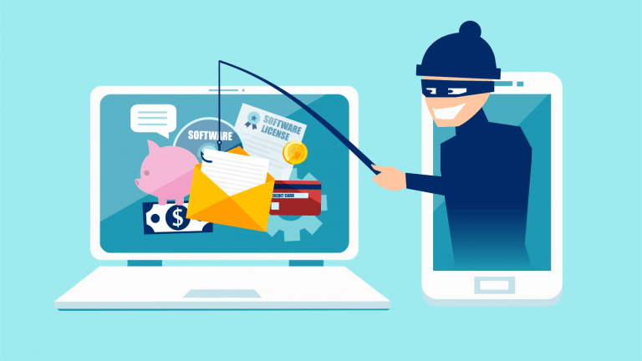
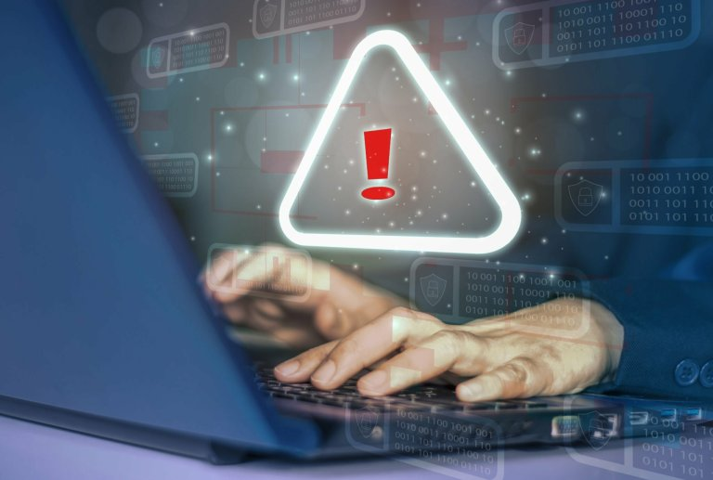
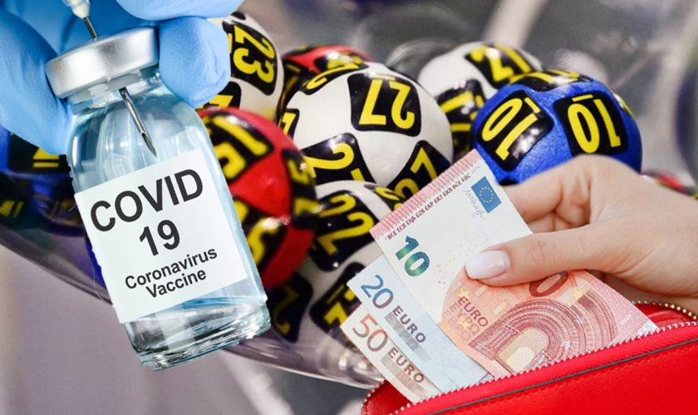
A apărut un nou tip de înşelăciune. Se cer date personale sub pretextul că ai câştigat la Loteria Vaccinării.
Rezultatele extragerilor sunt aduse la cunoștința participanților prin afișarea pe site-ul Loteriei Române, pe site-ul Ministerului Economiei, Antreprenoriatului și Turismului și pe site-ul Ministerul Sănătății, nu prin mesaje sau emailuri.

Slide 7
Totodată, atacatorii pot să impresioneze persoane cu profesii sau cu un statut profesional ce oferă impresia de autoritate, cu scopul de a pune presiune suplimentară pe utilizator – reprezentant al unei instituţii guvernamentale (Poliţie), al unui departament de securitate de la o companie (de utilităţi, o instituţie financiară sau a unui producător de software pe care utilizatorul poate să îl folosească etc.).

Slide 8
Datele pe care încearcă să le obţină, în majoritatea cazurilor, atacatorii:
– parole de logare în diferite aplicaţii (fie acestea de Internet banking, adrese de e-mail sau conturi de la companii de utilităţi)
– date de card (număr card, data expirării, PIN-ul, codul de autorizare al tranzacţiilor online (fie CVV2 sau parola 3DSecure)
– date ale actelor personale (număr şi serie carte identitate)
– alte elemente de securitate generate de dispozitive sau programe de autentificare (parole unice generate de un program, precum Google Authenticator sau un dispozitiv fizic de generare, cum sunt dispozitivele digipass pentru autentificarea în aplicaţii de tip Internet banking).

Slide 9
În cazul atacurilor cibernetice primite pe e-mail, se recomandă câteva măsuri de precauţie:
Verificaţi modul de adresare – atacatorii, în cele mai multe cazuri, nu cunosc identitatea persoanelor asociate adreselor de e-mail. În cazul în care adresarea este generică („Dragă client”) sau lipseşte cu desăvârşire, ar trebui să începeţi deja să fiţi suspicioşi. Companiile ai căror clienţi sunteţi vă cunosc identitatea, în majoritatea cazurilor, drept urmare, vor folosi o adresare personalizată în comunicările oficiale.

Slide 10
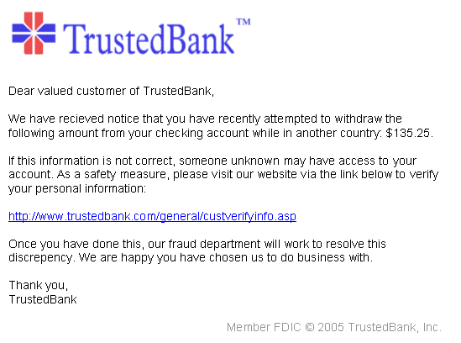
SECURITATEA CIBERNETICĂ Amenințări
Programe Spyware, Adware, pirați de date pentru reclame nedorite
Pharming, pagină web contrafăcută
Phishing, e-mail contrafacut
Spam-uri

Slide 11
Verificaţi corectitudinea gramaticală a textului din e-mail – prezenţa unor greşeli gramaticale reprezintă semne care să vă ridice deja semne de întrebare cu privire la validitatea e-mailului.
Verificaţi dacă e-mailul este trimis de pe o adresă oficială a instituţiei – această verificare nu trebuie să presupună doar denumirea afişată de programele de e-mail obişnuite, ci ar trebui să includă şi verificarea efectivă a adresei de e-mail. În cazul unor comunicări anterioare primite de la compania respectivă, se poate verifica dacă adresa folosită la comunicare este aceeaşi.

Slide 12
Nu deschideţi eventualele atasamente la e-mail. În cazul atacurilor complexe, simpla deschidere a unui ataşament infectat poate duce la iniţierea atacului cibernetic. Dacă însă o faceţi, iar în urma deschiderii ataşamentului vă apar diferite ferestre de tip pop-up care vă cer activarea altor diferite functionalităţi (cum ar fi macrouri în cazul documentelor de tip Office), nu confirmaţi activarea acestora şi închideţi imediat documentul.

Slide 13
În cazul în care vi se cere să accesaţi o adresă a unui site menţionată în e-mail – nu accesaţi adresa respectivă. Cea mai sigură metodă de a accesa conţinutul care s-ar regăsi la acea adresă, în cazul în care nu ar fi vorba de un atac, este de a deschide un browser de Internet şi de a tasta manual adresa companiei din partea căreia pare că aţi primit comunicarea pentru a vă loga în contul pe care l-aţi avea la acea adresă. În cazul în care comunicarea s-ar dovedi a fi reală şi urgentă, sunt şanse mari să regăsiţi aceleaşi informaţii în cont sau pe site-ul companiei. În cazul în care site-ul indicat este diferit de site-ul companiei, verificaţi cu atenţie datele care vă pot fi solicitate. În cazul în care vi se solicită datele confidenţiale menţionate mai sus, sunt şanse mari să fiţi deja victima unui atac cibernetic. Nu divulgaţi datele şi părăsiţi site-ul respectiv imediat.
În cazul în care verificările de mai sus se dovedesc neconcludente sau pur şi simplu se pot dovedi prea complicate, cea mai rapidă metodă de a verifica validitatea comunicării este de a lua legătură cu compania la numerele de telefon sau adresele de e-mail oficiale de comunicare cu clienţii.

Slide 14
În cazul atacurilor cibernetice primite pe SMS sau prin aplicaţii de mesagerie instantă:
Prima verificare care trebuie făcută este de a valida ca numărul de telefon sau contul de utilizator de pe care se primeşte mesajul aparţine companiei care poate fi impersonată, verificând pe site-ul companiei sau contactând departamentul de relaţii clienţi al companiei.
Dacă primiţi un mesaj generic, care nu este atribuit niciunei companii, venit de pe un număr de telefon necunoscut sau de pe un cont de utilizator necunoscut, care poate să vă ofere o ofertă de nerefuzat sau să vă inducă o situaţie de urgenţă, prima recomandare ar fi să ignoraţi şi să ştergeţi acel SMS/mesaj – fiind şanse mari să fie vorba despre un atac cibernetic.

Slide 15
În cazul atacurilor cibernetice primite pe telefon:
Cereţi datele de identificare complete ale persoanei de la celălalt capăt al firului – numele, titulatura şi eventuale date de contact (adresa e-mail şi/sau telefon). În general, atacatorii vor evita să vă ofere toate aceste informaţii, încercând să vă facă să renunţaţi să le obtineţi, cel mai adesea prin invocarea unei poziţii de putere (funcţie publică) sau invocând motivul urgenţei. Un reprezentant al unei companii nu va refuza, de regulă, o astfel de solicitare. Fiţi suspicioşi în cazul în care întâmpinaţi rezistenţă în acest sens.
Fiţi vigilenţi cu privire la solicitările care vă vor fi transmise telefonic – nu divulgaţi date confidenţiale în cazul în care acestea vă sunt solicitate, precum şi în cazul în care sunteţi anunţat că aţi câştigat în urma unei campanii, mai ales dacă nu v-aţi înscris la nicio campanie în ultimul timp sau dacă vi se solicită efectuarea unor plăţi ca taxe de expediere sau de procesare a premiului câştigat.

Slide 16
În cazul în care vi se cere să accesaţi un anume site web sau să instalaţi un program anume – acestea sunt primele semne că e posibil să fiţi victima unui atac. Cereţi mai multe detalii cu privire la scopul accesării site-ului sau a instalării programului. În cazul în care nu înţelegeţi scopul acţiunii, refuzaţi să daţi curs solicitării, menţionând că veţi cere ajutorul unui apropiat şi că veţi reveni la datele de contact solicitate anterior şi încheiaţi convorbirea.
După finalizarea convorbirii, în cazul în care au existat suspiciuni, contactaţi compania care a fost impersonată şi comunicaţi situaţia întâlnită, precum şi eventualele date de identificare obţinute şi cereţi să vi se confirme dacă a fost vorba de o solicitare din partea companiei respective sau aţi fost victima unui atac.

Slide 17
Un atac des întâlnit în ultimul timp pe site-urile de socializare este cel al campaniilor desfăşurate de diferite companii cunoscute de pe piaţa românească, care oferă ca premii telefoane de ultimă generaţie, tablete sau laptopuri la preţuri modice sau doar cu preţul plăţii taxelor de expediere sau de procesare. Ca şi în cazurile anterioare, atacatorii încearcă doar obţinerea de date confidenţiale şi de card. În această situaţie, recomand utilizatorilor verificarea existenţei unei astfel de campanii pe conturile de reţele sociale ale companiilor care ar oferi premiul şi, în lipsa vreunei informaţii, să contacteze direct compania respectivă pentru a verifica validitatea campaniei.

Slide 18
SECURITATEA CIBERNETICĂ Pregătirea pentru identificarea compromisurilor de securitate
Software-ul antivirus detectează o problemă și o afișează.
Spațiul discului dispare pe neașteptate.
Pop-up-urile apar brusc, vânzând chiar și software de securitate.
Apar fișiere sau tranzacții care nu ar trebui să fie acolo.
Calculatorul încetinește.
Mesaje, sunete sau afișaje neobișnuite pe monitor.
Indicatorul mouse-ului se mișcă fără comandă.
Calculatorul se oprește spontan sau se repornește.
De multe ori problemele sunt nerecunoscute sau ignorate!!!

Slide 19
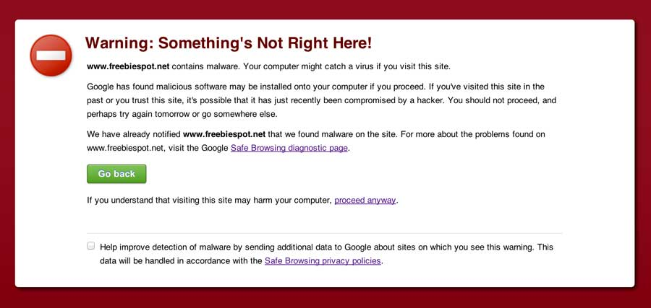
SECURITATEA CIBERNETICĂ Pregătirea pentru recunoașterea programelor rău intenționate/malware
Simptome atac /spyware:
Modificări la pagina principală / pagina de start a browserului.
Finalizarea actului de căutare pe Internet, pe un site ciudat .
Firewall-ul bazat pe sistem este oprit automat.
O mulțime de activități în rețea, în timp ce nu sunt deosebit de active.
Ferestre pop-up excesive.
Pictograme noi, programe, favorite pe care nu le-ați adăugat.
Performanță slabă a sistemului.

Slide 20
Cum ne protejăm dispozitivele conectate la Internet de ameninţările cibernetice
Actualizaţi constant sistemul de operare al dispozitivului, precum şi toate aplicaţiile instalate pe acesta. În cazul actualizărilor automate, verificaţi periodic că acestea se aplică.
Instalaţi aplicaţii doar din sursele oficiale de distribuţie ale acestora (cum ar fi site-uri oficiale).
Faceţi în mod regulat back-up la datele deţinute pe aceste dispozitive pentru a nu pierde informaţii importante.
În cazul aplicaţiilor care suportă această opţiune – activaţi autentificarea cu doi factori – care presupune fie primirea unei parole unice pe SMS, fie folosirea unui program, cum ar fi Google Authenticator, pentru a genera parole unice, ca factor suplimentar în procesul de autentificare într-un cont, pe lângă utilizator şi parolă. Cele mai uzuale aplicaţii oferă această opţiune în prezent.
În cazul în care desfăşuraţi operaţiuni sensibile (doriţi să efectuaţi tranzacţii online sau operaţiuni bancare), evitaţi utilizarea reţelelor wireless publice (cum ar fi cele din restaurante, cafenele, mall-uri, aeroporturi).

Slide 21
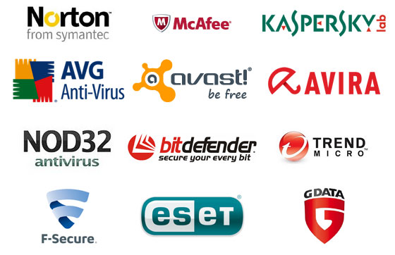
SECURITATEA CIBERNETICĂ Protecția: datelor, aplicațiilor, sistemelor, rețelelor informatice
Utilizarea de Software anti-virus și anti-spyware
Software-ul antivirus detectează anumite tipuri de programe malware și le poate distruge înainte de a produce daune.
Actualizarea permanentă a software-ul anti-virus.
Există multe opțiuni comerciale și gratuite.
Contactarea profesionistului de asistență tehnologică pentru asigurarea rețelei informatice a unității școlare!

Slide 22
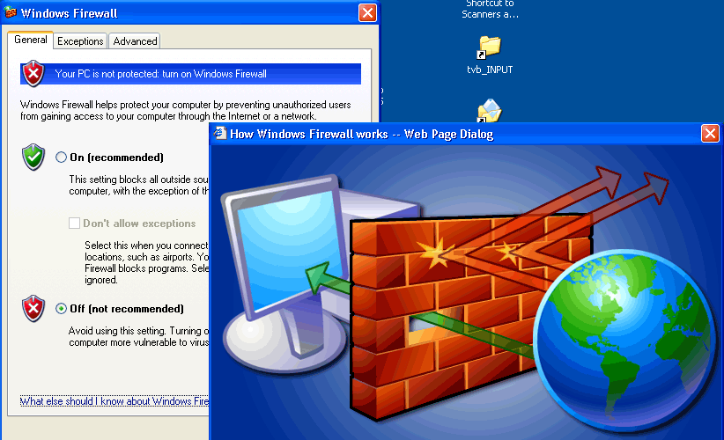
SECURITATEA CIBERNETICĂ
Instalarea unui firewall care funcționează ca o barieră între computer și rețeaua informatică din școală și a unui blocator pop-up.
Hackerii pot utiliza internetul pentru a găsi vulnerabilități și a instala aplicații pe calculatoare.
Un firewall previne multe conexiuni ale hackerilor la computer.
Firewall-urile filtrează pachetele de rețea care intră sau părăsesc computerul.

Slide 23
SECURITATEA CIBERNETICĂ Autentificarea
PAROLĂ,
L1A$mwTF0S
BIOMETRICĂ
Iris, Retină, Trăsături faciale
ÎN DOI PAȘI/
MULTIFACTORIALĂ
TOKEN
DE LA DISTANȚĂ
SEMNALE SONORE

Slide 24
SECURITATEA CIBERNETICĂ
Autentificarea prin PAROLE
Resursa umană trebuie informată despre Standarde DE ÎNTOCMIRE a unei parole:
1. Lungime de cel puțin zece caractere
2. Trebuie să conțină caractere din cel puțin două dintre următoarele patru tipuri de caractere:
-Litera mare engleză (A-Z)
- Minusculă engleză (a-z)
-Numere (0-9)
-Caractere speciale non-alfanumerice ($,!,%, ^, ...)
!Nu trebuie să conțină numele utilizatorului sau o parte din numele acestuia!
!Nu trebuie să conțină informații personale ușor accesibile sau ghicitoare despre familia utilizatorului sau a utilizatorului, cum ar fi ziua de naștere, numele copiilor, adresele etc!

Slide 25
SECURITATEA CIBERNETICĂ
Reguli de utilizare a parolei pentru rețeaua informatică a școlii:
Trebuie utilizată de o singură persoană!
Este Secretă: nu este stocată în text clar nicăieri, inclusiv pe notele Post-It®!
Ușor de reamintit!
Greu de ghicit de către o persoană sau un program
într-un timp rezonabil, cum ar fi câteva săptămâni.
Schimbată regulat!
Dacă o parolă este introdusă în câmpul de utilizator, aceste încercări apar de obicei în jurnalele de sistem.

Slide 26
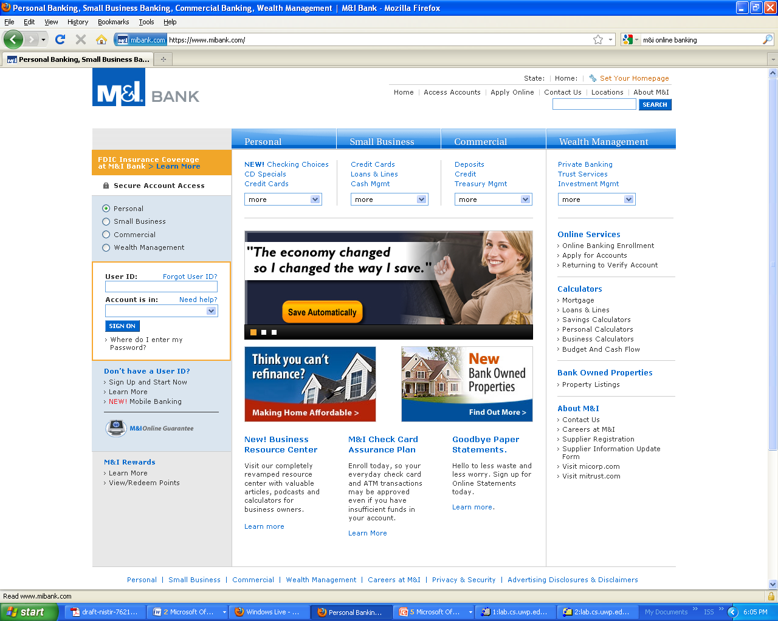
SECURITATEA CIBERNETICĂ
Educarea elevilor pentru evitarea ingineriei sociale și programelor rău intenționate
Nu se deschid fișiere atașate prin e-mail decât dacă vin de la o persoană de încredere.
Nu se face clic pe link-uri din e-mailuri decât dacă sunteți absolut siguri de validitatea lor.
Se vizitează și / sau descărcă programe din paginile web de încredere... https://

Slide 27
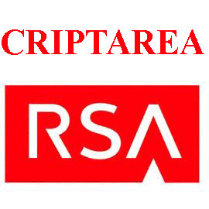
SECURITATEA CIBERNETICĂ
Criptarea datelor:
Criptarea clasică, matematică, cu cheie publică și secretă, se bazează pe anumite probleme matematice complexe, ca timp de calcul cum ar fi factorizarea numerelor întregi;
Criptarea cuantică, modernă, utilizează fotoni individuali, şi se bazează fie pe principiul lui Heisenberg sau pe principiul legăturii cuantice;
Exemplu
Textul clar cât și cel cifrat sunt numere între 0 si n-1, cu un n ales. Un mesaj de dimensiune mai mare este împărțit în segmente de lungime corespunzatoare, numite blocuri, care sunt cifrate rând pe rând.nd

Slide 28
CONCLUZII
Hackerii profită de orice ocazie pentru a pune mâna pe datele și banii utilizatorilor de Internet așa că dacă vedeți ceva suspect sau suspectați că ați fost ,,spart,, de un hacker, contactați un consultant de încredere.
Cybersecurity este un sport de echipă, deci fiți vigilenți!

